Slide 1
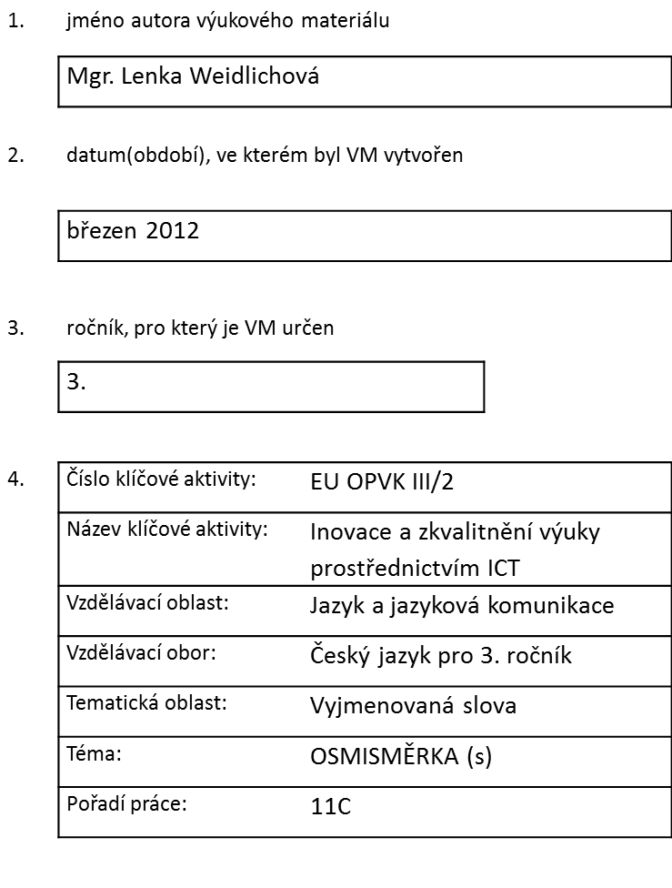
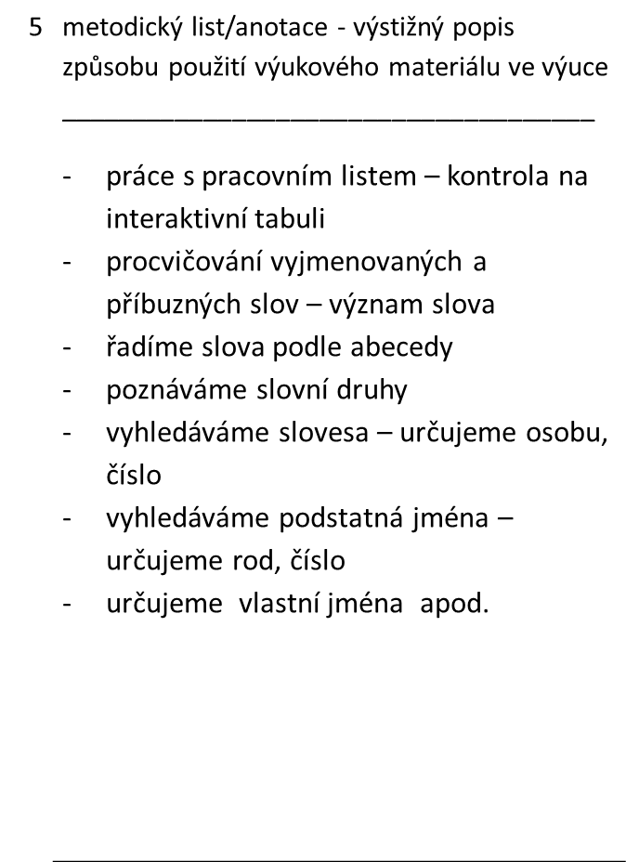

Slide 2
C | O | S | Č | S | Ý | Č | E | K | E
R | S | Y | R | O | V | Ý | V | E | N
B | E | CH | S | Y | N | O | V | E | C
O | C | R | N | U | S | Y | CH | A | T
S | Č | A | E | U | P | E | S | R | A
Y | E | V | Č | S | Y | T | Ý | O | P
N | N | Ý | E | Y | T | E | R | K | Y
Ě | Y | O | J | S | I | Č | Ž | Ý | S
S | S | Y | N | E | R | Y | P | S | N
U | N | E | U | L | T | S | E | Č | E
sytý
syn
sýr
sysel
syrový
sychravý
usychat
sýkora
sýček
syčet
sypat
Bosyně
Syneč
synovec
VYJMENOVANÁ SLOVA (S)
tajenka: _ _ _ _ _ _ _ _ _ _ _ _ _ _ _ _ _ , _ _ _ _ _ _ _ _ _ _ _ _ _ _ _ _ _ .

Slide 3
C | O | S | Č | S | Ý | Č | E | K | E
R | S | Y | R | O | V | Ý | V | E | N
B | E | CH | S | Y | N | O | V | E | C
O | C | R | N | U | S | Y | CH | A | T
S | Č | A | E | U | P | E | S | R | A
Y | E | V | Č | S | Y | T | Ý | O | P
N | N | Ý | E | Y | T | E | R | K | Y
Ě | Y | O | J | S | I | Č | Ž | Ý | S
S | S | Y | N | E | R | Y | P | S | N
U | N | E | U | L | T | S | E | Č | E
sytý
syn
sýr
sysel
syrový
sychravý
usychat
sýkora
sýček
syčet
sypat
Bosyně
Syneč
synovec
tajenka: Co červenec neupeče, to již srpnu
neuteče.

